Slide 1



Formación IA
Mongo DB

Slide 2

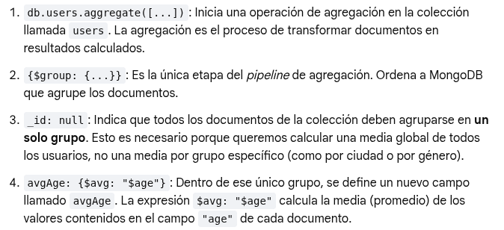
Ejercicio 2.1

Slide 3


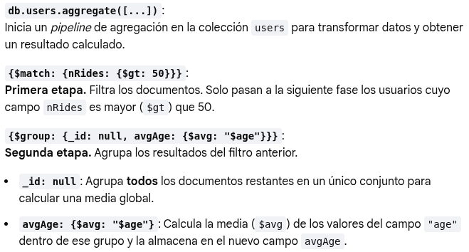
Ejercicio 2.2

Slide 4

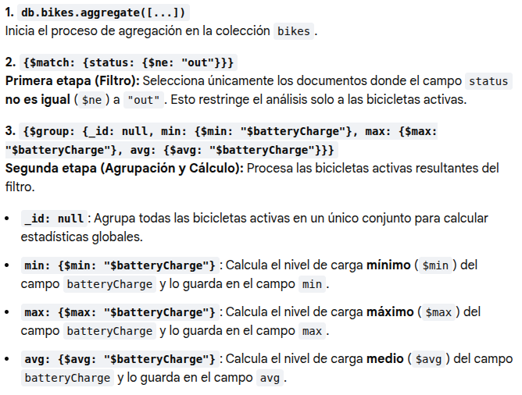
Ejercicio 2.3

Slide 5

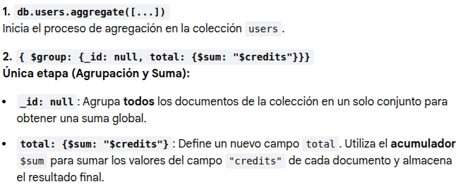
Ejercicio 2.4

Slide 6


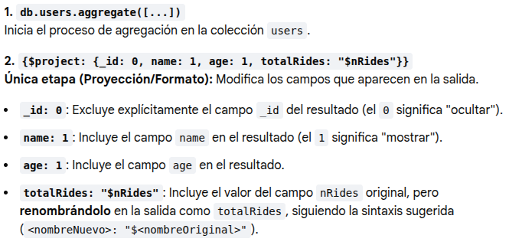
Ejercicio 2.5

Slide 7


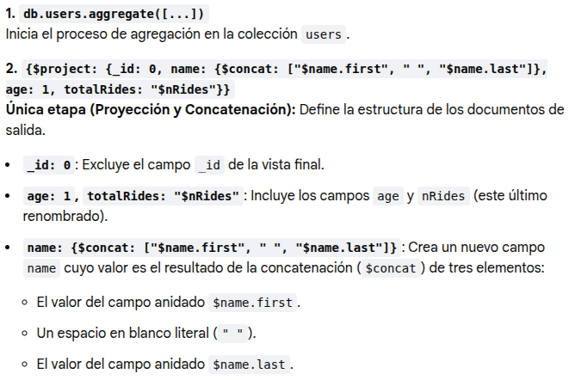
Ejercicio 2.6

Slide 8
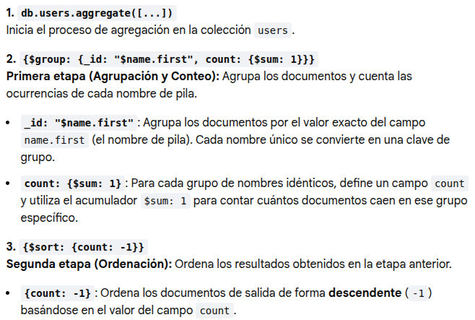
Ejercicio 2.7

Slide 9

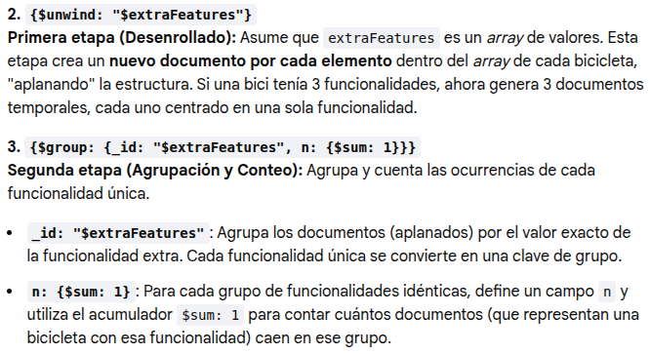
Ejercicio 2.8

Slide 10

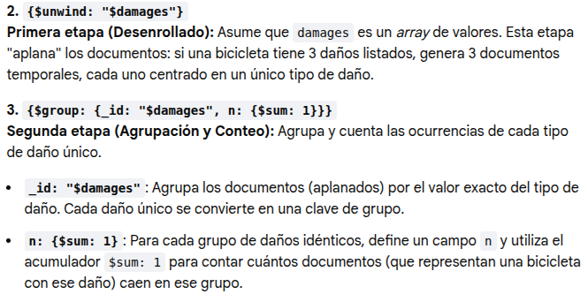
Ejercicio 2.9

Slide 11



Ejercicio 2.10

Slide 12
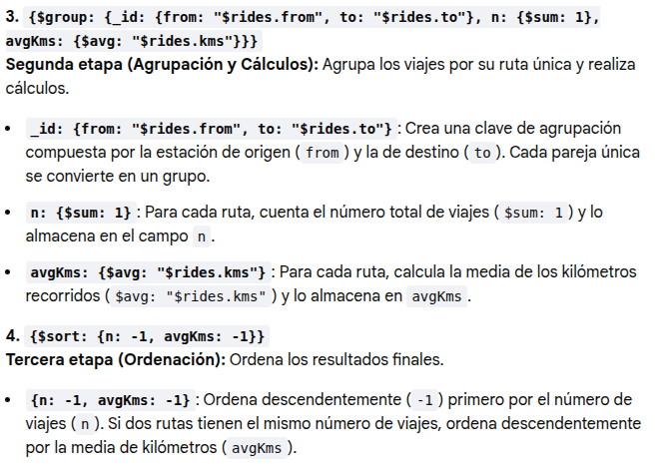
Ejercicio 2.10

Slide 13


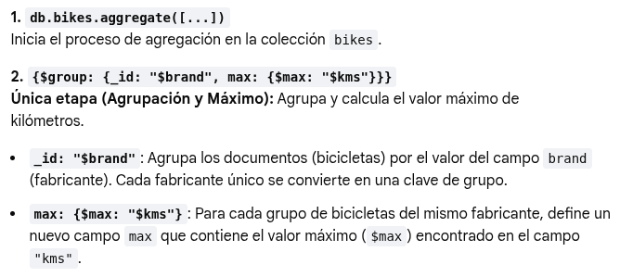
Ejercicio 2.11

Slide 14

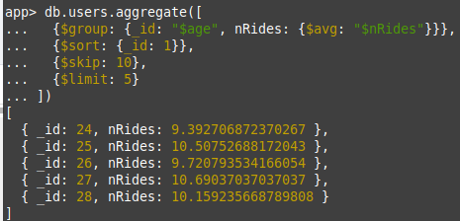
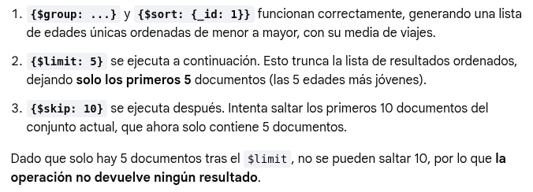
Ejercicio 2.12

Slide 15


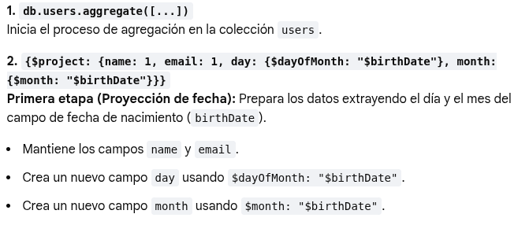
Ejercicio 2.13

Slide 16


Ejercicio 2.B: Avanzado

Slide 17
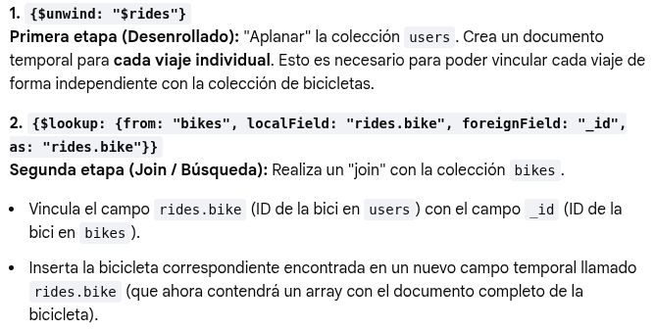
Ejercicio 2.B: Avanzado

Slide 18
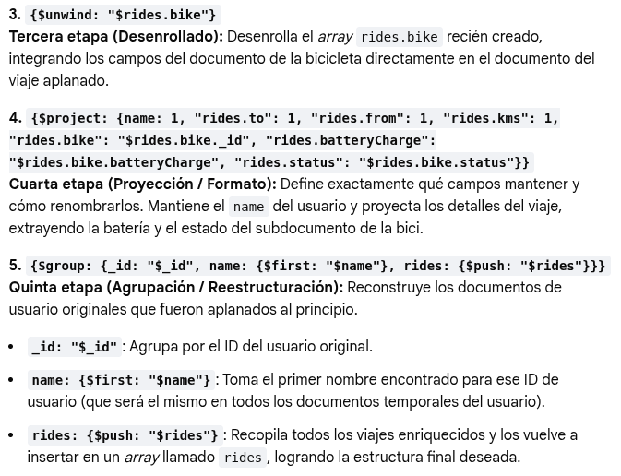
Ejercicio 2.B: Avanzado

Slide 19
MongoDB

Slide 20

www.ceste.es

